Slide 1
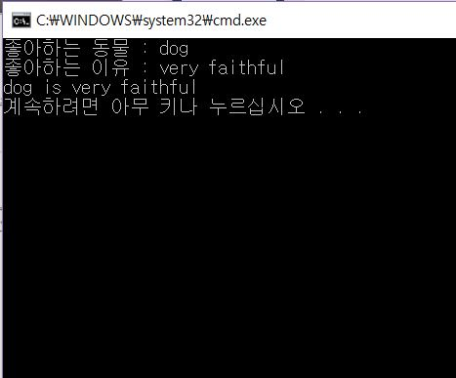
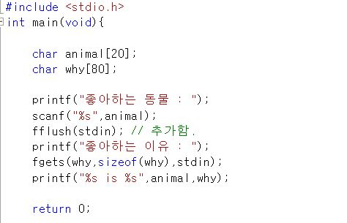
좋아하는 동물을 입력받고 그이유를 입력받아서 문장을 완성하는 프로그램
크기가 20인 char형 animal배열은 만들고 크기가 80인 char형 why배열을 만든다.
좋아하는 동물을 scanf로 입력받는다.
그러면 입력한 좋아하는 동물과 함께 개행문자가 버퍼에 저장된다.
그리고 animal에 좋아하는 동물을 저장하면 버퍼에는 개행문자만 남는다.
남은 개행문자는 fgets함수에의해 읽혀진다.
그래서 원해 실습자료대로 실행하면 좋아하는 이유는 입력받지못하고 좋아하는 동물 is \n만 출력되게 된다.
그래서 fflush(stdin);(//추가함)을 함으로써 개행문자를 제거하고 fgets는 좋아하는 이유\n을 입력받아서 정상적으로 프로그램을 실행시킬수있다.

Slide 2
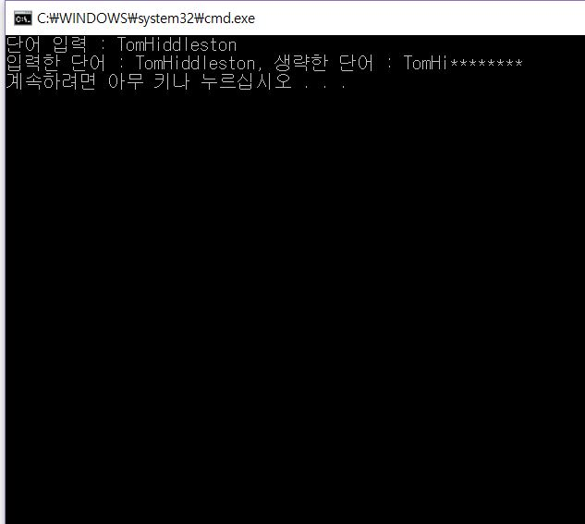
입력한 단어의 길이가 다섯 글자를 넘는 경우 여섯 번째 글자 부터 *을 출력하는 프로그램
크기가 16인 char형 str배열을 만들고 크기가 16인 char형 res_str배열을 만들고 char형 포인터 변수 star에 “**********”값을 입력한다.그리고 정수형변수 len을 생성한다.
str에 scanf로 ‘ ‘없는 단어를 입력받는다.
len에 str의 문자열 길이를 입력받는다.
len이 5이하라면 res_str에 str을 모두 복사하여 저장한다.
len이 5초과라면 res_str에 str 길이가 5만큼을 복사하여 붙여넣는다. 그리고 res_str의 5번째 원소에 ‘\0’ 개행문자를 넣어주고 res_str에 star의 len-5만큼을 붙여넣는다.
그리고 입력한단어 str과 생략한 단어 res_str을 출력한다.

